Slide 1
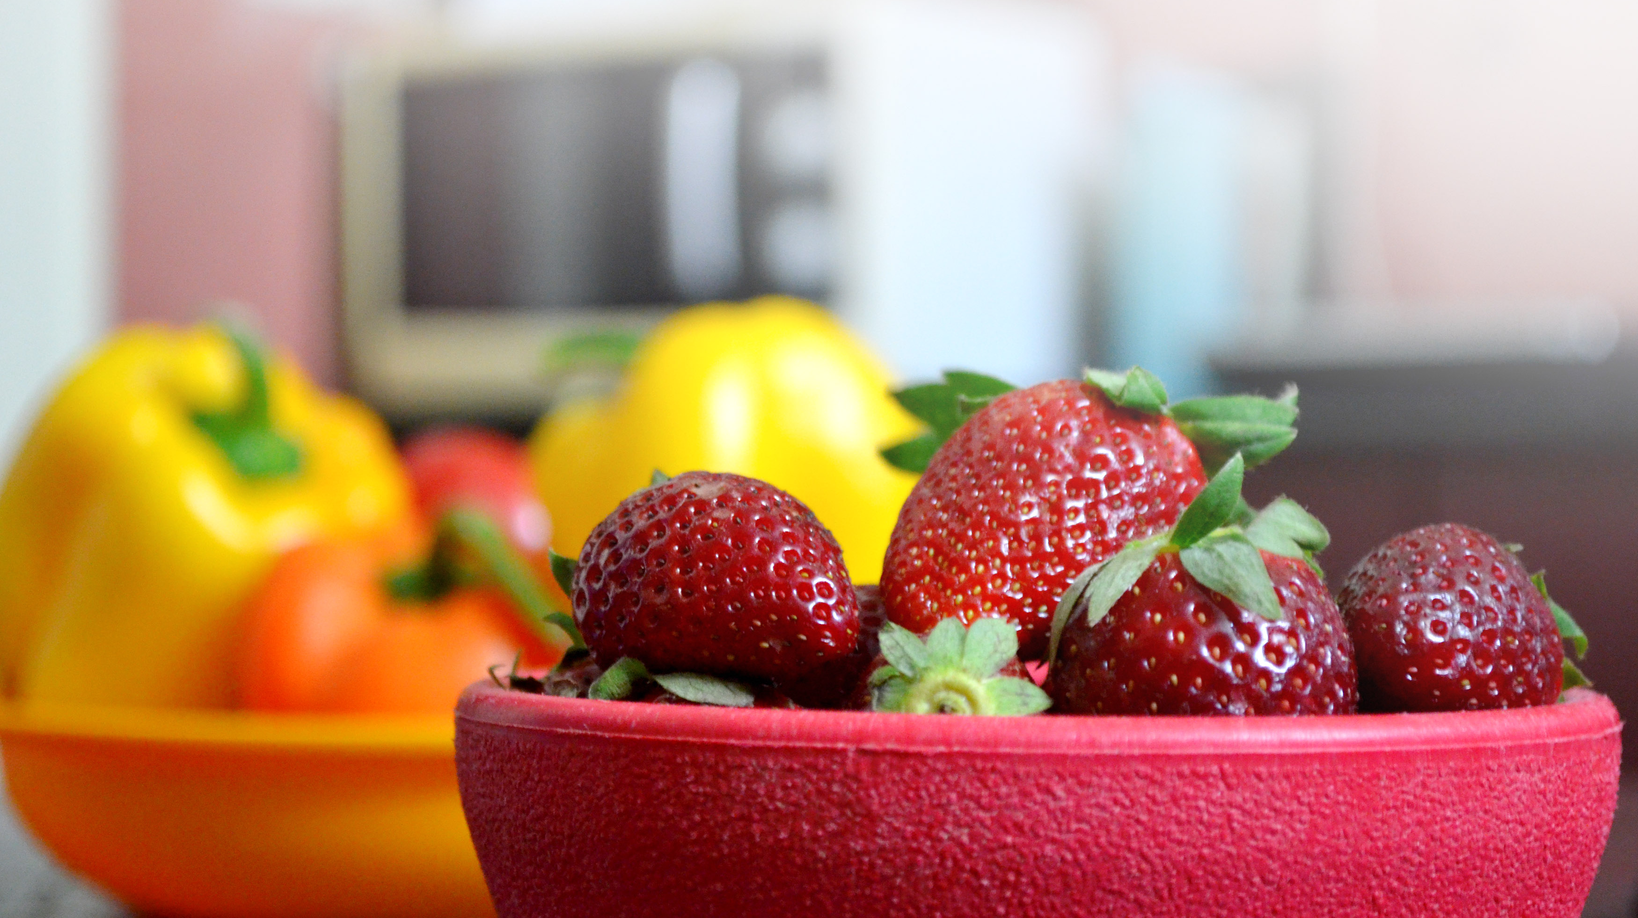

Fooder Web Design
唐寧

Slide 2
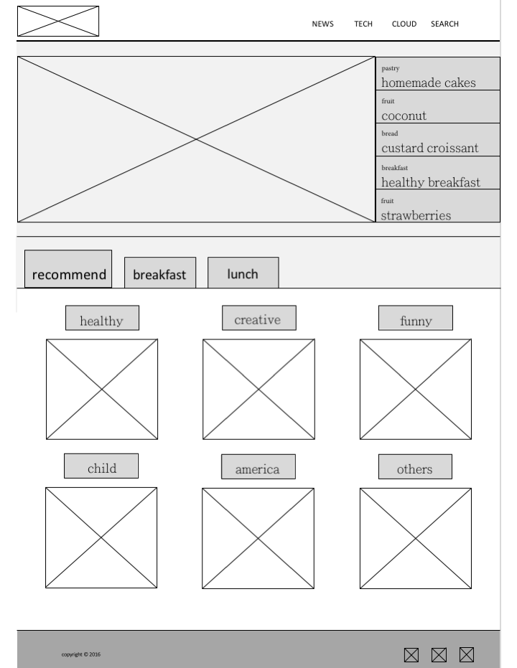
1
主導覽列
1
品牌LOGO
主打商品列表
功能代表
2
3
社群網站連結
主打商品個別形象廣告
2
其他商品
3
功能導覽

Slide 3
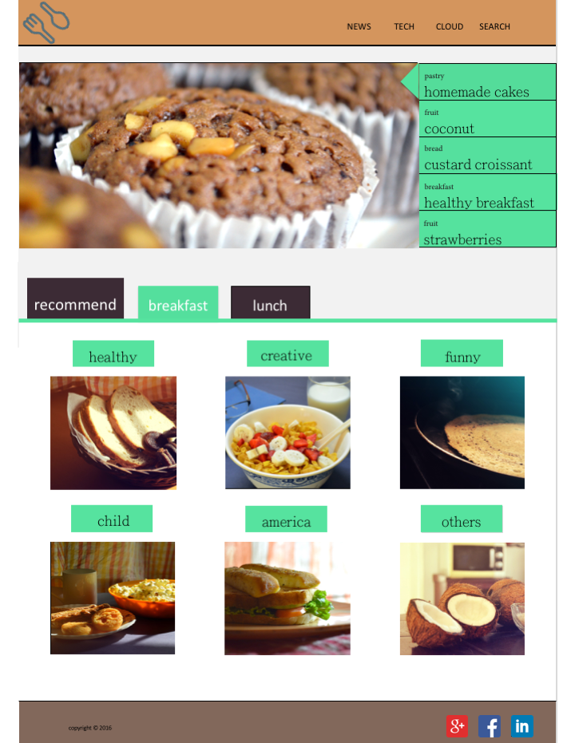




1
色彩
我選了五個顏色來代表大樹，大樹給人的感覺有環保、健康。
#3B2C35
#56E39F
#F0A868
#856A5D
#59C9A5
2
視覺回饋
3
字型
AI Nile
Adobe Aongsong Std
HOVER
4
LOGO
NORMAL
5
ICON
PRESSED

